Slide 1
就任北京大学校长之演说
蔡元培

Slide 2
学习目标
1.结合注解，疏通字句，读懂文章大意，明确作者观点。
2.了解本文的写作背景，理解蔡元培的办学方针和巨大贡献。
3.结合本文的结构、内容和语言，把握演讲辞的特点。
4.深入理解文章的内涵并联系现实，体会本文的思想文化意义。

Slide 3
红楼飞雪，一时英杰，先哲曾书写，爱国进步民主科学。
忆昔长别，阳关千叠，狂歌曾竟夜，收拾山河待百年约。我们来自江南塞北，情系城镇乡野；
我们走向海角天涯，指点三山五岳。
我们今天东风桃李，用青春完成作业；
我们明天巨木成林，让中华震惊世界。
燕园情，千千结，问少年心事，
眼底未名水，胸中黄河月。

Slide 4
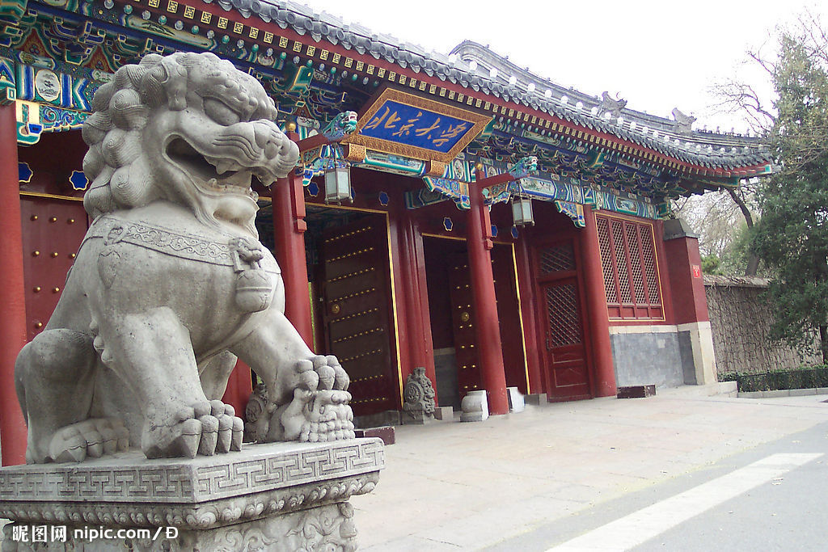

Slide 5
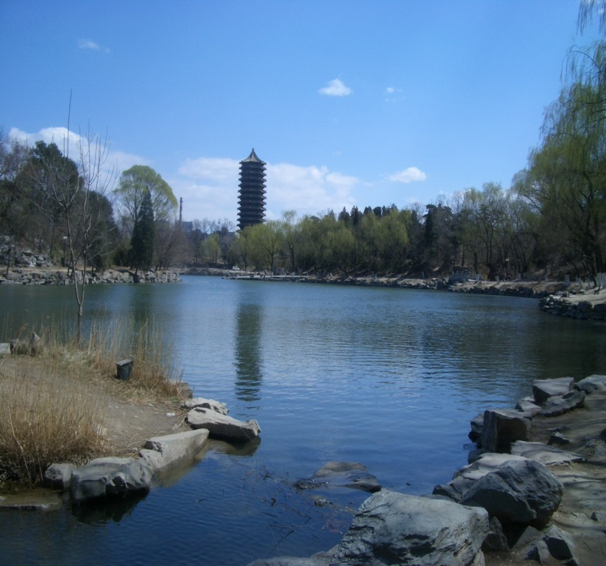
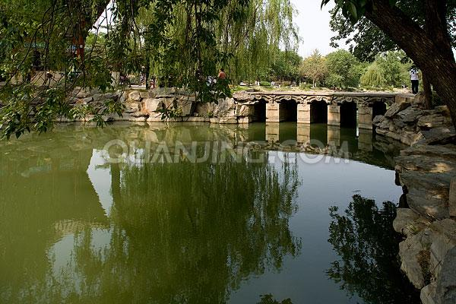
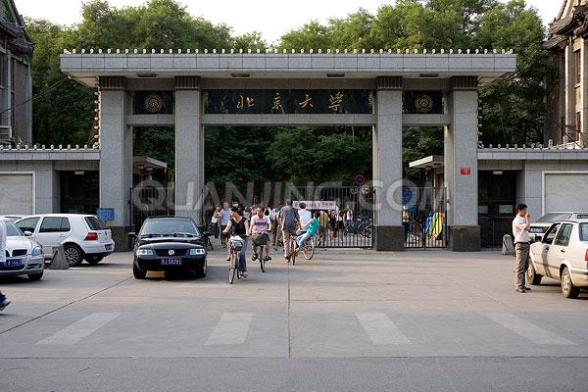
速读小测

Slide 6
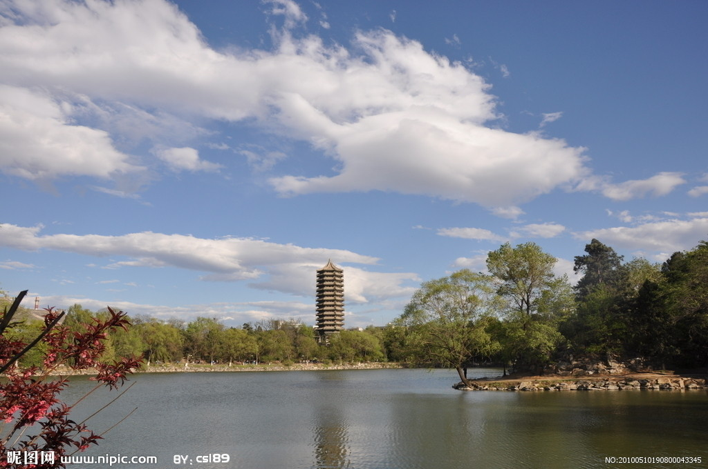
初读，理清思路
一篇就职演说，一般会写哪些内容？本文写了哪些内容？

Slide 7
一、（1）交代自己与北大的渊源，点明本次演讲的目的。(固定格式)
二、（2-4）对北大学子提出三点要求。（详）
2.抱定宗旨（学业）；
3.砥砺德行（品行）；
4.敬爱师友（个人修养）。
三、（5）补充交代两点办学措施。（略）
改良讲义；
添购书籍。

Slide 8
研读，探究内容特点
问题一：阅读课文第二段，文章说：“一曰抱定宗旨”，那么蔡元培要青年学生抱定什么样的宗旨？是针对什么现状提出来的？
问题二：阅读课文第三段，蔡元培先生要青年学生“砥砺德行”，又是针对什么现状提出来的？蔡元培教导青年学生如何“砥砺德行”？
问题三：阅读课文第四段，蔡元培先生要青年学生“敬爱师友”，他对青年学生提出什么希望？

Slide 9
【资料链接一】
1.北京大学，原名京师大学堂，诞生于1898年，是戊戌变法的产物。戊戌变法运动失败以后，所有新政措施几乎全部被废除，只有京师大学堂得以保留。1912年5月，京师大学堂改名为北京大学。但1917年蔡元培接任之前的北大，总的来说还是一所封建思想、官僚习气十分浓厚的学府。因初办时所收学生都是京官或八旗贵族子弟，来上学时，有不少还带着听差，上学只是为了升官发财，对研究学问没什么兴趣，而是想方设法混资历，找靠山。

Slide 10
2.1916年12月，在法国留学的蔡元培接到教育部电，请他回国就任北大校长，但这并非美差，当时的北大因学风败坏、腐败盛行而声名狼藉，在此之前，北大已换过五任校长，并未从根本上改变局面，所以蔡元培一到上海，许多人劝他不要就任，以免因改造不好而有碍声名；也有少数劝驾的，说腐败总要有人整顿，不妨试一试。北大有幸——蔡元培最终听从了少数人的意见。

Slide 11
【资料链接】
五四运动之前的中国社会，极端无序和混乱。辛亥革命的不彻底，致使袁世凯篡夺了革命果实，以后又经过历次军阀割据，连年混战，北洋军阀统治了当时的北京。蔡元培上任之时，正是皖、直、奉三大军阀派系混战时期，社会动荡不安。在思想领域，人们失去了旧有的道德规范，而新的又未曾确立，在道德失范的状况下，许多人丧失了起码的道德底线。作为北洋政府所在地的北京，更是腐败成风，“败德毁行之事，触目皆是”，风气使然，一般人鲜有能出污泥而不染者。
蓬生麻中，不扶自直；白沙在涅，与之俱黑。（荀子《劝学》）

Slide 12
【“砥砺德行”的方法】
关键句：以天下为己任，以身作则，担当起匡正流俗的职责，为天下人做道德的楷模。即使娱乐，也要力求正当之娱乐。
【资料链接】为改变学生中间的不良风气，蔡元培积极提倡在学生中间成立进德会，入会的人都要遵守不赌博、不饮酒、不娶妾等基本戒条。另外，他还积极促成体育会、音乐会、绘画研究会、书法研究会等业余研究机构，目的就是为学生提供良好的消遣方式，培养他们的正当趣味。

Slide 13
拓展，了解作者贡献
提问：你了解蔡元培吗？他对北大的贡献究竟有多大？他对中国教育的贡献有多大？

Slide 14
1.蔡元培（1853-1940），浙江绍兴人，现代教育家、革命家和科学家，是现代中国知识界的卓越先驱，也是近、现代历史上探索救国之路和振兴中华民族的先驱之一。毛泽东曾经高度评价他为“学界泰斗，人世楷模”。
2.蔡元培入主北大，是北大整个发展史上的转折点。北大能发展成为国际一流大学，蔡元培居功至伟。

Slide 15
3.在蔡元培“囊括大典，网罗众家，思想自由，兼容并包”方针的指导下，北大成了思想自由之地，聚集了各方人才，容纳了各种学术和思想流派，互相争鸣，自由发展。不久，北大就成了五四新文化运动的发源地和中心。此后的北大，便一直站在时代的前列，引领潮流。所以说，蔡元培影响了北大，北大又影响了中国。蔡元培对北大，对中国现代教育，对整个中国的发展，都可谓功绩卓著，影响深远。

Slide 16
提升，揭示现实意义
讨论：蔡元培当年提出的三点要求有没有现实意义。这三点要求中最触动你心灵的是哪一点？画出来，谈谈你的感想，畅所欲言。

Slide 17
资料提示一
2004年9月11日，《春城晚报》某记者走进昆明市各高校进行调查，面对“寒窗苦读10余载，你是否有过作弊经历？”的提问，60％以上的大学生坦言：“有过作弊经历。”
据《中国青年报》2005年9月4日报道，近日，一份对892名大学生进行的抽样调查显示，有82.74%的大学生曾有过作弊行为（包括夹带纸条、给别人传答案、替考、高科技舞弊等）。

Slide 18
资料提示二
2002年2月23日，清华大学学生刘海洋“为了测试熊的嗅觉”将硫酸泼向北京动物园的5只熊；
2009年4月7日，武汉工程大学的一名大四女生为争座位踢孕妇。
2010年12月西安某大学高材生药家鑫将一骑自行车的女工撞倒后因怕其记下车牌号，折转回来，连捅八刀，致其死亡。

Slide 19
资料提示三
2008年10月4日，山西朔州市第二中学高中生课堂上持刀杀死班主任郝旭东老师。
“Anti-Parents父母皆祸害”，这是一个拥有近7000名成员网络讨论小组的惊悚名字，“祸害”，80后子女形容50后父母。
由此看来，蔡元培先生的这篇演讲辞还在为中国教育敲着警钟。

Slide 20
布置作业
（1）以《假如我是实验中学校长》或《假如我是 课代表》为题，根据演讲词的一般特点，仿照本文，写一篇演讲稿。
（2）推荐阅读
《记忆》
——华中科技大学校长李培根在2010届毕业典礼上的致辞

